Slide 1
Team og hold
B-for bedre idræt s. 155- 163

Slide 2
Gruppe vs. team
Gruppe: Flere individer samlet hvor de påvirker hinanden.
Team: Gruppen har nu et fælles mål

Slide 3
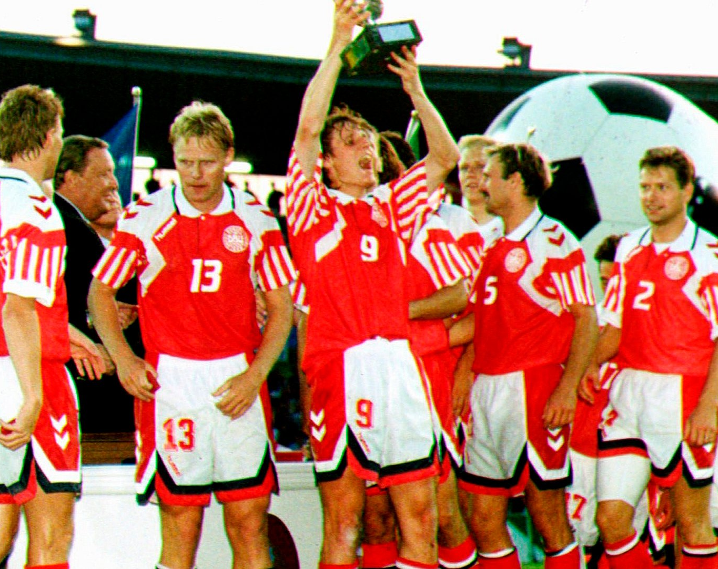
Synergi-effekten
Helheden er stærkere end summen af enkeltdelene

Slide 4
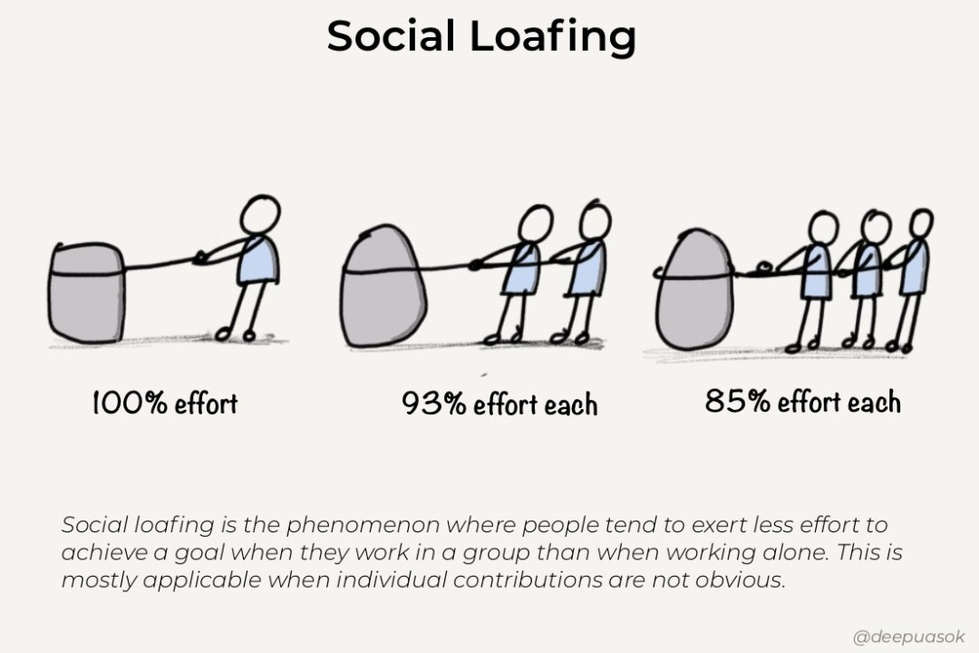
Ringelmann-effekten
Den enkeltes indsats falder I takt med antallet af teammedlemmer stiger.
Vigtigt at synes ens egen indsats er betydningsfuld for at undgå effekten

Slide 5
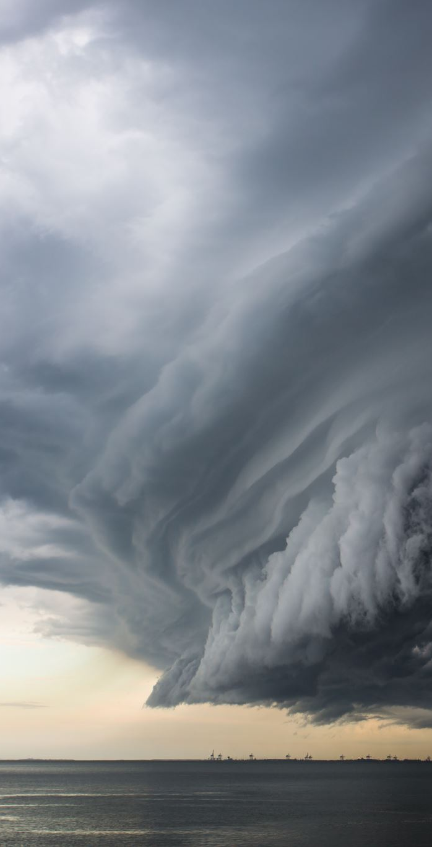
Teamudvikling- det sker ikke straks
Forming - kendskab
Storming - markering
Norming –normer udvikles
Performing- teamet er en enhed
Afslutning – team opløsning

Slide 6
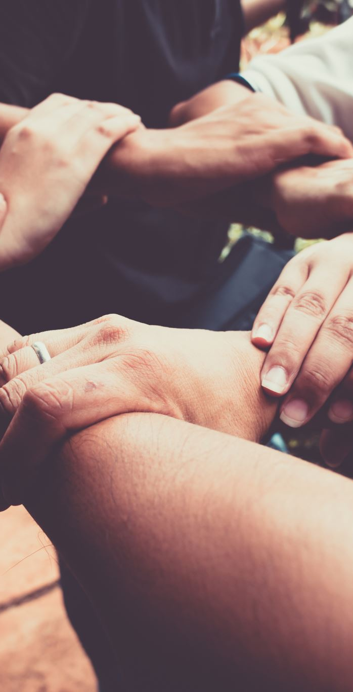
Kohæsion – det som binder team medlemmerne sammen
Opgavekohæsion – arbejde sammen om et fælles mål
Socialkohæsion – hvor godt kan teammedlemmerne lide hinanden

Slide 7
Kohæsion vs. præstation
Gode præstationer →høj kohæsion
Dårlige præstationer→ lav kohæsion

Slide 8
Social kohæsion vs. opgavekohæsion
Tre typer idrætshold:
Uafhængige hold – stafet, bowling (Social kohæsion mindst betydning)
Co-aktive hold – kajak, kano (Social kohæsion mindre betydning)
Interaktive hold – fodbold, håndbold (Social kohæsion stor betydning)

Slide 9
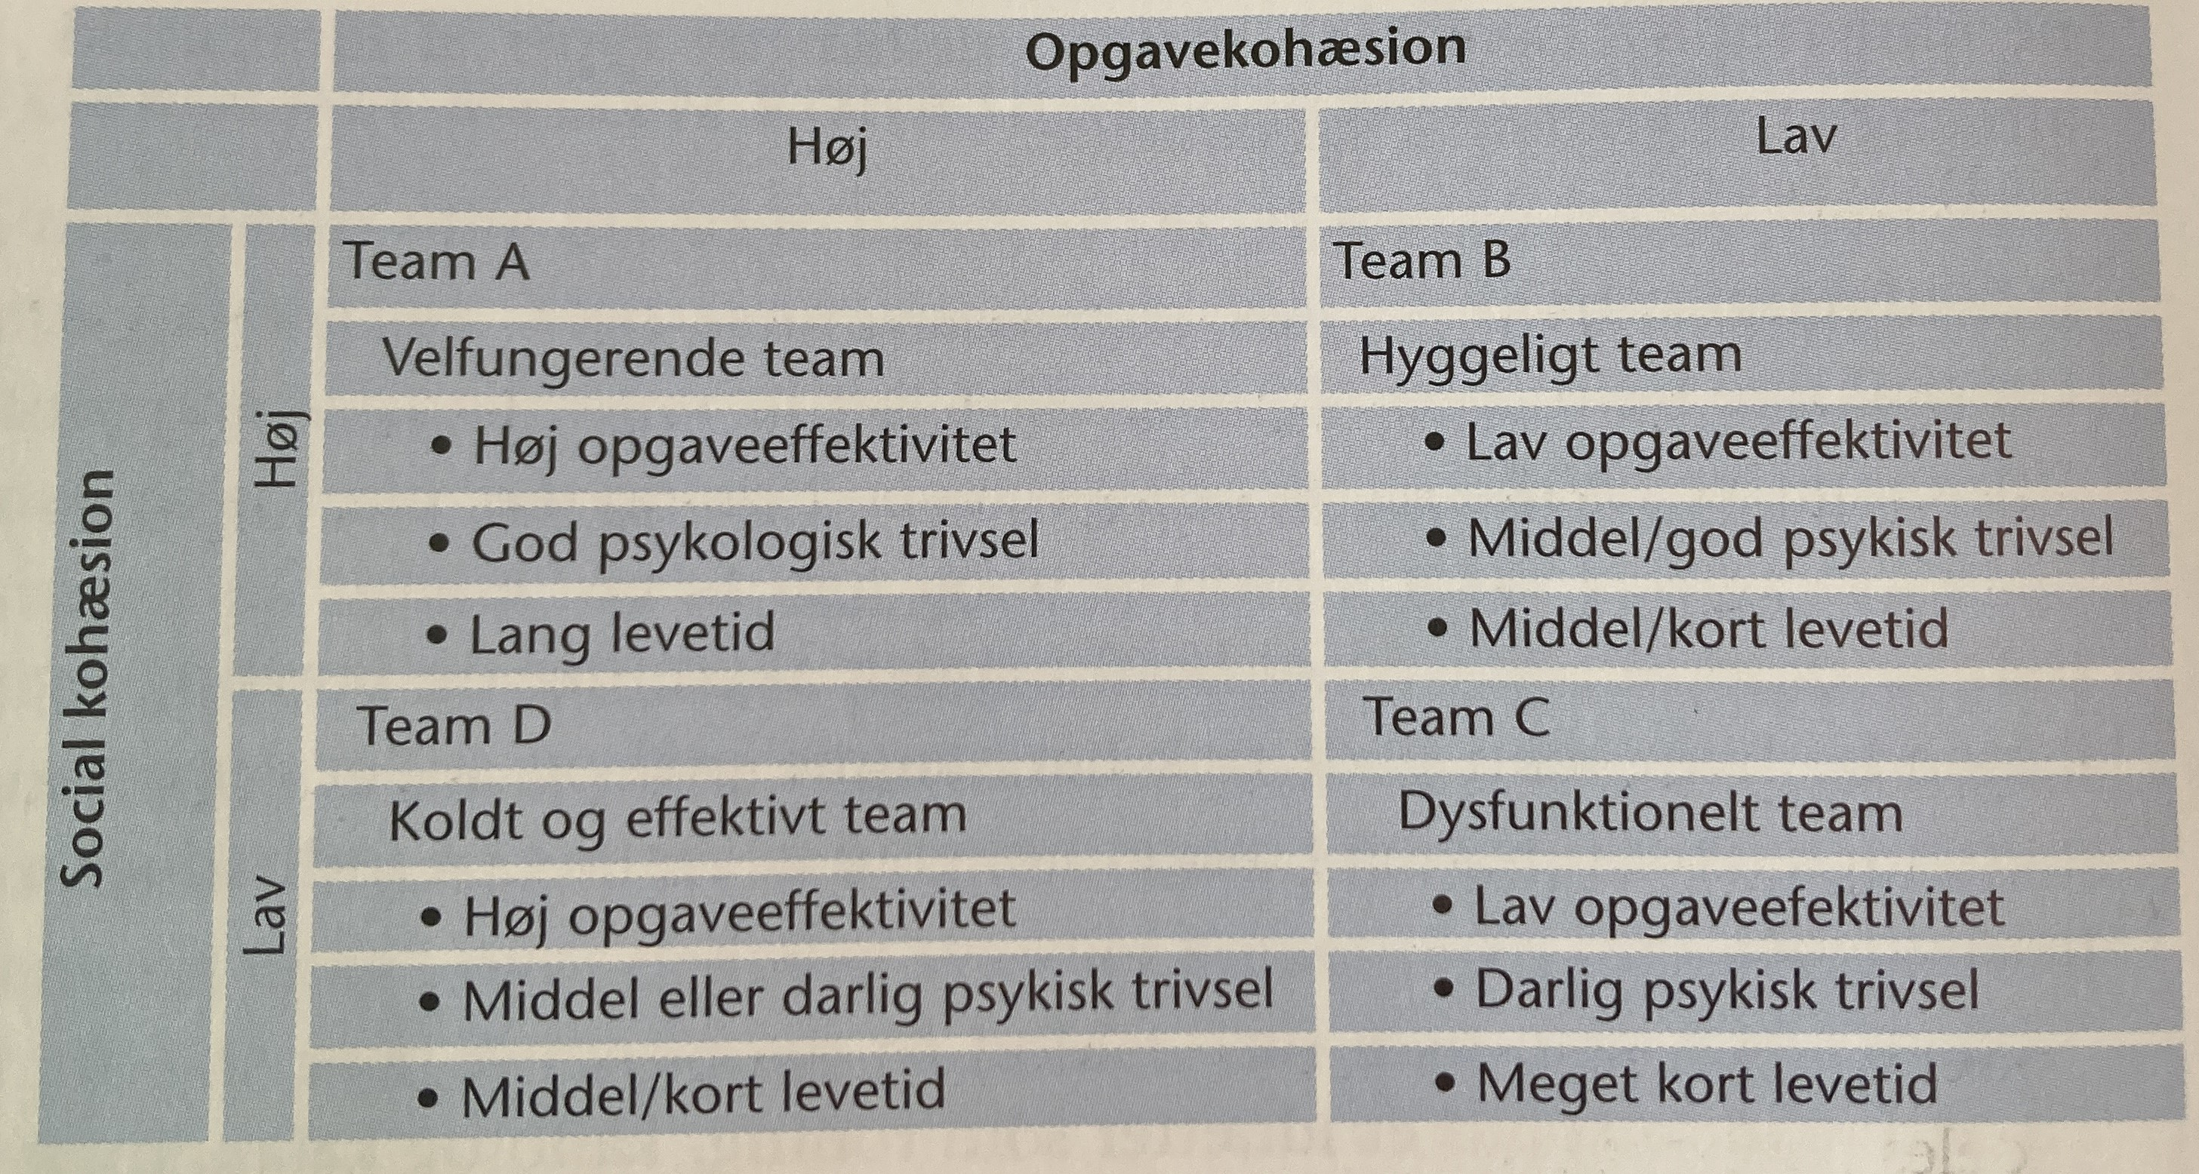
Fire typer team

